Slide 1
Báo cáo bài tập lớn
Môn học Lập trình mạng
Người thực hiện: Trần Đức Sơn
Đại học Bách khoa Hà Nội

Slide 2
Giới thiệu đề tài
Tên đề tài: Lập trình chương trình chơi cờ caro (Gomoku) theo mô hình Client Server
Phương án sử dụng
Mô hình giao tiếp: Sử dụng mô hình xử lý bất đồng bộ WSAAsyncSelect làm mô hình vào ra
Lý do lựa chọn: do nó hỗ trợ xử lý nhiều sự kiện với một cửa sổ -> phù hợp khi chơi game có thể có nhiều sự kiện xảy ra, không làm cho phía clent phải có thời gian chờ đợi
Khi nhận message báo về sẽ hỗ trợ phản hồi luôn mà không mất thời gian chờ đợi đồng bộ
Giao diện sử dụng: cả client và Server sẽ được viết giao diện sử dụng MFC Win32
Kết quả demo: demo trên một máy gồm 1 server và 2 client

Slide 3
Các thông điệp (Message) qui định
Nội dung các thông điệp được mô tả trong file message.xlsx đính kèm
Các thông điệp trao đổi giữa client và server có dạng: [command] [id] [data]
Server gửi thông điệp đi thì client sẽ gửi thông điệp phản hồi DONE tương ứng để báo đã nhận được tin nhắn

Slide 4
Đăng nhập – Đăng xuất
Thông tin đăng nhập người chơi được lưu tại file passwords.txt
Server kiểm tra thông tin trong file này để xác định người chơi
ID player tương ứng là tên đăng nhập của người chơi

Slide 5
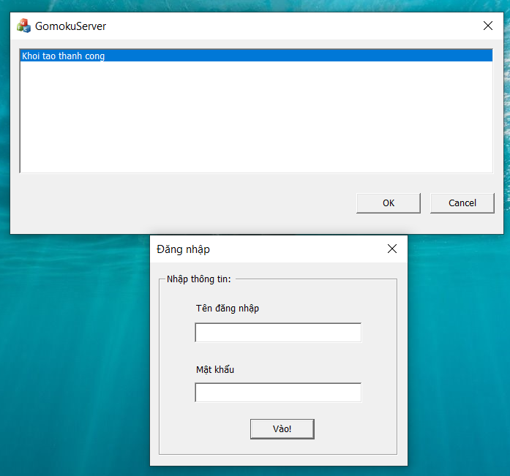
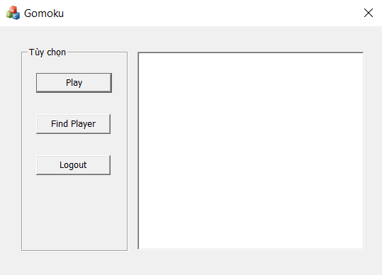
Kết quả đạt được
Giao diện server và Login của client
Các giao diện:
Giao diện Home Client

Slide 6
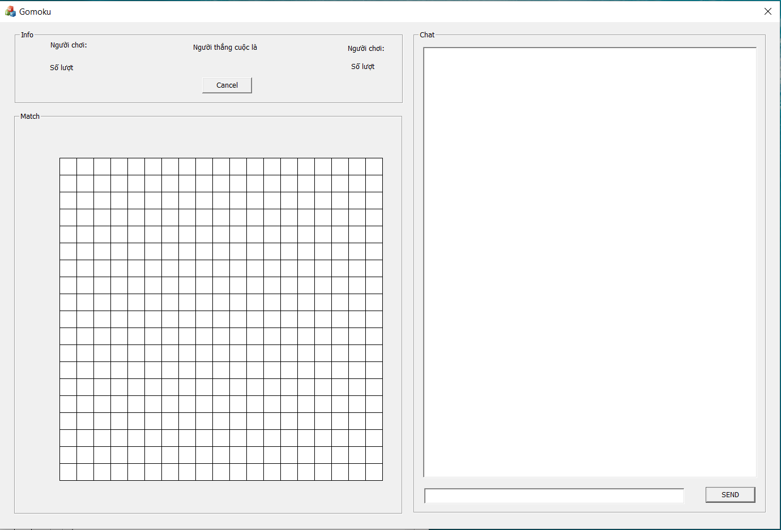
Kết quả đạt được
Giao diện ván đấu và cửa sổ chat

Slide 7
Các kịch bản demo
Đăng nhập đăng xuất
Khởi tạo ván đấu với 2 người chơi
Giao tiếp với nhau thông qua cửa sổ chat
Chơi game
Trường hợp chơi đến thắng
Trường hợp surrender

